Slide 1
Национальная Лизинговая Компания по Развитию Промышленности
2018
www.prom-lk.ru

Slide 2
Информация о компании
«Национальная Лизинговая Компания по Развитию Промышленности» (ООО «Нацпромлизинг») – совместная компания ГК «Ростех» и Фонда Развития Промышленности.
Создана в 2016 как инструмент реализации политики импортозамещения и обновления основных фондов в ключевых отраслях промышленности с использованием механизма лизинга.
Основные задачи Компании
Повышение уровня доступности лизингового финансирования для реального сектора экономики
Техническое перевооружение российских предприятий, с использованием механизма лизинга
Содействие сбыту продукции российских производителей через механизм лизинга
Реализация капиталоемких и долгосрочных инфраструктурных проектов, в том числе посредством инвестиционного лизинга

Slide 3
Программа Фонда развития промышленности «Лизинговые проекты»
Доступ лизингополучателя к льготному финансированию (эффективная ставка по лизингу от 7%)
К клиенту применяется комплексный подход («Нацпромлизинг» осуществляет координацию работы с поставщиками, финансирующими и страховыми организациями)
Частичное «рефинансирование» аванса – минимизация отвлечения оборотных средств предприятий
Оперативность принятия решения, при условии соответствия проекта Стандарту Фонда – средний срок рассмотрения заявки от 30 до 50 дней
Адресный инструмент финансирования обновления основных фондов и стимулирования сбыта отечественных предприятий
Программа Фонда Развития Промышленности «Лизинговые Проекты», позволяет финансировать лизинговые проекты, направленные на поддержку технологического перевооружения и/или модернизацию основных производственных фондов российских компаний
Предоставление займа под 1,0% годовых
до 27%
Предоставляются через уполномоченные коммерческие банки и покрывают от 70% до 90% стоимости оборудования
Предоставляется под 7,25% годовых
70-90%
до 30%
ПРЕДМЕТ ЛИЗИНГА
Средства Центрального Банка РФ

Slide 4
Ключевые принципы
Миссия Компании
Вместе с нашими партнерами и клиентами содействовать развитию промышленности и экспорта в Российской Федерации, используя инструменты лизинга
Ключевые специализации ООО «Нацпромлизинг»:
Структурирование лизинговых сделок любой сложности с учётом правовых, налоговых и иных существенных факторов
Поиск оптимальных решений с целью предоставления наиболее выгодных условий финансирования для наших клиентов
Оказание квалифицированной консультационной помощи и содействия нашим клиентам на всех этапах лизинговой сделки

Slide 5
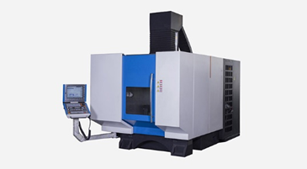
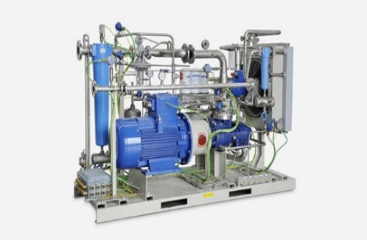
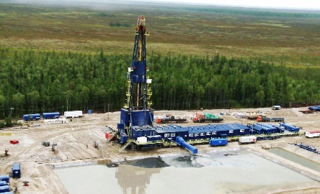
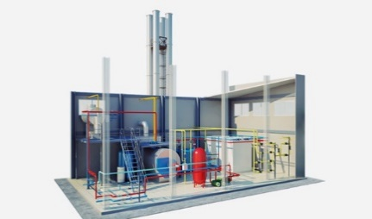
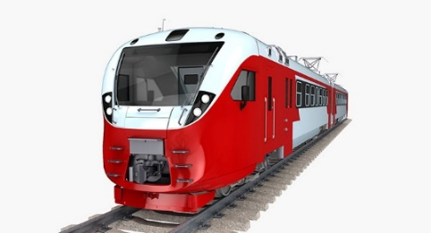
Продуктовая линейка
Имущество не требующее монтажа
Грузовой транспорт
Авиационный транспорт
Спецтехника
Оборудование требующее монтажа
Обрабатывающие центры
Модульные компрессорные станции
Буровые установки
Особо сложные объекты
Имущественные комплексы
Центры обработки данных
Котельные
Операционный лизинг
Железнодорожный транспорт
Морской транспорт
Строительные машины и механизмы

Slide 6
«ЭКСАР» / Группа «РЭЦ» - Финансовый партнер
Широкий ассортимент страховых продуктов
Страховые продукты предназначены для покрытия риска дефолта по кредиту, предоставляемому для оплаты товаров, работ или услуг, экспортируемых из России
Что застраховано?
Кредит, предоставляемый банком (международным или российским) иностранному заемщику (покупателю или банку покупателя) для оплаты товаров, работ или услуг, экспортируемых из России по договору, а также начисленных процентов
Кто застрахован?
Страхователем является российский или иностранный банк, финансирующий иностранного заемщика
Каков срок действия договора страхования?
Период страхования соответствует сроку действия кредитного договора
Степень страхового покрытия
Страхование покрывает как коммерческие, так и политические риски, связанные с неисполнением обязательств зарубежного заемщика
Преимущества для клиента
Минимизируется стоимость финансирования для заемщика, позволяя привлечь финансирование по международным ставкам
Страховые полисы «ЭКСАР» квалифицируются как обеспечение, тем самым сводя к минимуму резервные требования для банков
Страховая премия «ЭКСАР» может финансироваться как за счет банковского кредита, так и за счет самого страхового полиса

Slide 7
Поддержка российского экспорта
РОССИЯ
НАЦПРОМЛИЗИНГ
Страхование кредитов
ЭКСАР
Договор купли-продажи
Финансирующий банк
Поставщик
Юрисдикция SPV
Юрисдикция лизингополучателя
Создание SPV
Финансирование
Сервисный контракт
Лизингодатель
Лизингополучатель
Договор лизинга
Сделка структурируется в соответствии с видом лизингового оборудования, юрисдикциями и другими основными условиями
Договор лизинга может включать в себя широкий спектр доп. услуг (таможенные, монтажные, страховые, сервисные и др.)
Лизингополучатель может претендовать на различные законодательные льготы (налоговые, таможенные и др.)
Привлекательное предложение по стоимости экспортного финансирования обеспечивается за счет страхования политических рисков со стороны «ЭКСАР»
¹ Данная схема применяется, если лизингополучателем является иностранная компания

Slide 8
Производители российской экспортно-ориентированной продукции
Холдинги Госкорпорации «РОСТЕХ»
Ключевые российские производители
KIROVSKY ZAVOD
ООО «Нацпромлизинг» располагает обширной базой российских поставщиков и готово предложить иностранным клиентам широкий пакет услуг, включающий финансирование и структурирование сделок
ООО «Нацпромлизинг» готово предложить дополнительные привлекательные условия по реализации инвестпрограмм для промышленных предприятий

Slide 9
Источники финансирования
Финансирование в рамках лизинговой программы ФРП
Финансирование сделок по программе ФРП «Лизинговые проекты» осуществляется либо через Уполномоченные банки в рамках рефинансирования кредитов Центральным Банком (в соответствии с условиями программы «Лизинговые проект»), либо через прочие коммерческие банки по рыночной ставке
Финансирование коммерческих сделок
Финансирование коммерческих сделок осуществляется с привлечением коммерческих банков по рыночной ставке

Slide 10
Примеры реализованных проектов
Сделки, реализованные совместно с ФРП
ОАО «Демиховский Машиностроительный Завод»
ОАО «Петербургский Тракторный Завод»
Закупка технологического оборудования для реализации проекта по оптимизации и расширению производства колесных пар и комплектующих для них
Закупка технологического оборудования для производства современных АКПП для сельскохозяйственной и промышленной техники российского производства
Стоимость приобретенного оборудования | 816 млн. руб.
Льготный займ ФРП | 169 млн. руб.
Стоимость приобретенного оборудования | 1,9 млрд. руб.
Льготный займ ФРП | 500 млн. руб.
Прочие крупные сделки для российских предприятий
АО «НПО «Высокоточные комплексы»
ФГУП «НАМИ»
Приобретение автоматизированного складского оборудования для нужд ведущего предприятия оборонно-промышленного комплекса
Поставка широкого перечня промышленного оборудования и спецтехники в рамках реализации проекта «Кортеж» по разработке автомобиля представительского класса для поездок Президента Российской Федерации

Slide 11
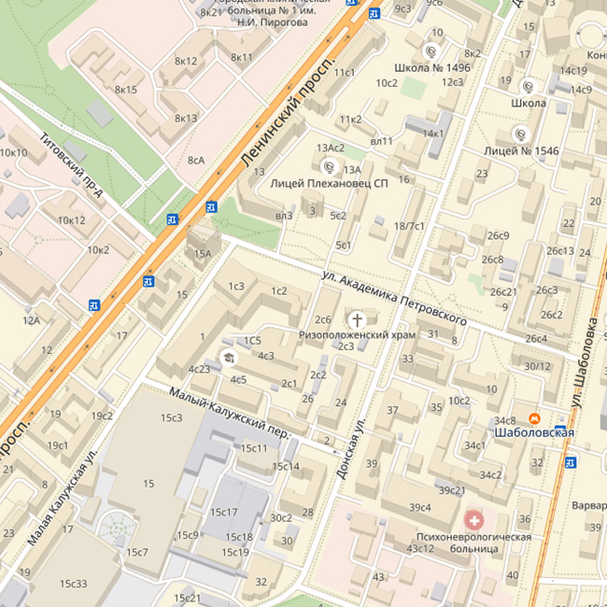
Контактная информация
Спасибо за внимание!
По вопросам сотрудничества:
119071, г. Москва, Ленинский проспект, дом 15А, 8 этаж, офис 17
+7 (495) 710 88 23
info@prom-lk.ru
www.prom-lk.ru
Содержащаяся в презентации информация в отношении компании Общество с ограниченной ответственностью «Национальная Лизинговая Компания по Развитию Промышленности» (далее - «Компания») представляется Компанией исключительно для использования в настоящей презентации. Знакомясь с данной презентацией, Вы принимаете все приведенные ниже ограничения. Настоящая презентация не является, не составляет часть и не должна толковаться в качестве предложения или приглашения к продаже или выпуску, или побуждением к какому-либо предложению к покупке или подписке на какие-либо ценные бумаги Компании.
Ни какая-либо часть настоящей презентации, ни факт ее распространения не составляют часть и не относятся к какому-либо контракту или инвестиционному решению, имеющему к этому отношение. Компания не предоставляет какие-либо заверения или гарантии, выраженные прямо или подразумеваемые, и не следует полагаться на справедливость, точность, полноту, корректность и достоверность содержащейся здесь информации. Получатели не должны полагаться на данные настоящей презентации как на определяющие и должны действовать на основе своих собственных суждений.
Компания не принимает какую-либо ответственность за какие-либо убытки, возникающие каким-либо образом, прямо или косвенно вследствие настоящей презентации или ее содержания. Данные, содержащиеся в настоящей презентации, представляются исключительно в информационных целях и не могут быть истолкованы в качестве инвестиционной консультации. По существу, данные материалы не связаны с конкретными инвестиционными задачами, финансовой ситуацией и конкретными потребностями какого-либо получателя. Изложенные в настоящей презентации расчетные данные могут иметь существенные расхождения с реальными результатами; а также сведения, указанные в настоящей презентации, могут отличаться от соответствующих сведений, ранее опубликованных Компанией или от ее имени.
Настоящая презентация может содержать прогнозные заявления, включая (но не ограничиваясь) заявления, содержащие выражения «предвидит», «ожидает», «намерена», «может», «планирует», «прогнозирует», «разрабатывает», «будет», «стремится», «надеется» и иные подобные слова. Данные заявления основаны на текущих ожиданиях и прогнозах компании в отношении будущих событий, которые могут быть изменены без предварительного уведомления. Все заявления, за исключением констатации исторических фактов, содержащиеся в настоящей презентации, являются прогнозными заявлениями. Прогнозные заявления подвержены риску и содержат неопределенность, при которых будущие события и реальные результаты могут существенно отличаться от ранее намеченных, ожидаемых или подразумеваемых в прогнозных заявлениях. Компания может не достичь или не реализовать свои планы, намерения и ожидания. Не может быть никаких гарантий, что фактические результаты Компании не будут существенно отличаться от ожиданий, заложенных в таких прогнозных заявлениях.
Настоящий документ подготовлен исключительно в информационных целях. Получатели настоящего документа не должны безоговорочно полагаться на его содержание или использовать его в качестве безоговорочного основания для принятия решений, заключения договоров, взятия на себя обязательств или совершения каких бы то ни было действий в отношении каких-либо предполагаемых сделок или в иных целях.
Получатели, а также их директора, должностные лица, сотрудники, агенты и аффилированные лица обязаны соблюдать конфиденциальность в отношении настоящего документа и любой информации, предоставленной в устной форме в связи с настоящим документом, и не вправе осуществлять передачу, воспроизведение, распространение или раскрытие информации третьим лицам или открыто ссылаться на такую информацию, полностью или в части, в любое время без предварительного письменного согласия Компании.

